Slide 1


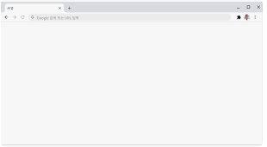

<input>,<select>,<textarea> : 웹에서 사용자가 입력하는 값을받기 위해서 제작된 객체.
*form 태그
- HTML Form Control들의 값을 back-end로 전송할 때 사용하는 태그.
HTML에서 보내오는 값을 받아 업무처리
하고 생성된 결과를 접속자에게 보내준다.
a.html
b.html
c.jsp
웹 서버
Back-end
요청
응답
요청
응답
요청
응답
웹 클라이언트
Front-end
http://localhost/html_prj/day0829/a.html
응답받은 a.html을 그림
b.html을 받으려면 태그 사용
<a href=“b.html”>요청</a>
값을 전송할 수 없다.
응답받은 b.html을 그림
c.jsp을 받으려면 <a>태그 사용 또는
<form> 태그를 사용
<form action=“c.jsp”>
HTML Form Control… 존재
</form>
응답받은 html그린다.
http://localhost/html_prj/day0829/a.html
URL
URI
모든경로
프로토콜, 서버명, 서버 포트를 제외한 경로
GET,POST
web parameter 전송방식 : 생략
파일을 전송할 때는 multipart/form-data로변경하여 사용
사용법)
<form action=“URL” name=“이름” method=“전송방식” enctype=“application/x-www-form-urlencoded”>
<input type=“submit” value=“전송”/>
</form>
submit은 보다는 button으로 JavaScript에서 유효성 검증 후 전송수행

Slide 2
*fieldset
-form태그 안에서 HTML Form Control들을 의미적으로 그룹을 묶을 때 사용.
-legend태그와 같이 사용한다.
-CSS에서 숨김형태로 사용한다.
<form>
<fieldset>
<legend>타이틀</legend>
HTML Form Control들….
</fieldset>
</form>
HTML Form Control의 공통속성
readonly=“readonly”
disabled=“disabled”
Back-end로 값이 전송된다.( QueryString내 web parameter로 생성됨)
Back-end로 값이 전송되지 않는다. (QueryString내 web parameter로 생성되지 않음)
공통 : 사용자가 값을 편집할 수 없다.
readonly는 값을 받을 수 있지만, disabled는 값을 받을 수 없다.
웹서버
test.jsp
parameter
요청
http://localhost/html_prj/day0829/test.jsp?name=입력값
queryString
웹클라이언트
<form action=“test.jsp”>
<input type=“text” name=“name” readonly=“readonly”
<input type=“text” name=“name2” disabled=“disabled”
클릭
</form>

Slide 3
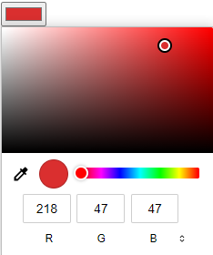
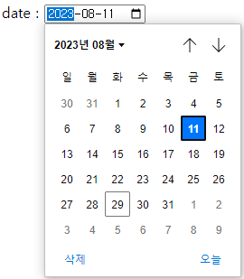

size를 생략하면 1개의 옵션을 보여준다.
size를 정의하면 List처럼 사용할 수 있다.
*select
<select name=“이름” size=“보여줄 옵션의 개수”>
<option value=“전송할값” selected=“selected”>보여줄값</option>
<option value=“전송할값”>보여줄값</option>
.
</select>
*textarea
<textarea name=“이름” cols=“한줄에 쓸 글자수” rows=“보여줄 줄수”>사용자에게보여줄 값</textarea>
*HTML5에서 추가된 Form Control들
-<input>태그로 다양한 객체들이 추가되었음.
-색을 선택할 수 있는 객체.
<input type=“color” value=“RGB형태만가능” name=“이름”/>
-날짜를 선택할 수 있는 객체.
<input type=“date” value=“날짜형식의 문자열” name=“이름”/>
-범위 선택 – 감으로 값을 설정할 때 사용.
<input type=“range” min=“최저값” max=“최고값” value=“현재값” name=“이름”/>
<textarea>element는 공백을 넣지 않는다.
date <- 년-월-일
month <- 년-월
datetime-local <- 년-월-일 오전 시:분
time <- 오전 시:분

Slide 4
*의미적인 객체들
-<input type=“text” 와 동일한 디자인.
-소스보기를 했을 때 사용자가 입력하는 값이 무엇인지 의미적으로 전달할 때
사용하는 HTML Form Control.
<input type=“text” name=“email” => <input type=“email” name=“email”
<input type=“text” name=“tel” => <input type=“tel” name=“tel”
*HTML5에서 추가된 속성들
placeholder – 값을 입력했을 때 사라질 메시지제공
autofocus – 커서요청( 페이지가 최초 로딩되었을 때 커서의 위치)
이전 : name속성을 봐야 입력되는 값을 알 수 있다.
현제 : type속성과 name속성 확인해도 입력되는 값을 알 수 있다.
*HTML5에서 추가된 태그
<mark>,<meter>, <audio>,<video>,<canvas>,,,
*<meter>
- 길이를 그래프로 보여줄 때 사용하는 태그.
- web browser마다 다르게 보여준다.
<meter min=“최소값” max=“최대값” value=“현재값”>
당신이 사용하는 웹 브라우저는 이 태그를 지원하지 않습니다.
</meter>

